Slide 1
UNIVERSIDADE ABERTA DO SUS UNIVERSIDADE FEDERAL DE PELOTAS Especialização em Saúde da Família Modalidade a Distância Turma 9 TRABALHO DE CONCLUSÃO DE CURSO Melhoria da Atenção ao Pré-natal e Puerpério na UBS Perpétuo Socorro, Macapá/AP
Especializanda: Martha Maria Medina Terón
Orientadora: Stelita Pacheco Dourado Neta

Slide 2
Introdução
Melhorar a qualificação na atenção ao pré-natal e puerpério, reduzindo a morbidade e mortalidade materno perinatal e baixo peso ao nascer.

Slide 3
Caracterização do município
Município Macapá, capital do estado do Amapá
Situado a nordeste da Região Norte e é um dos mais novos estados do país
População Total 456 171 habitantes (IBGE, 2015)
Sistema de Saúde :
35 UBS
84 equipes de ESF
8 NASF
4 equipes de atendimento domiciliar
1 Hospital geral, um Pronto Socorro e uma maternidade

Slide 4
Caracterização da UBS
Zona Urbana.
Com estrutura física típica e adequada
População da área da UBS estimada em 18.000 usuários (5 ESF)
População cadastrada da área adstrita da ESF 068: 2776 usuários.

Slide 5
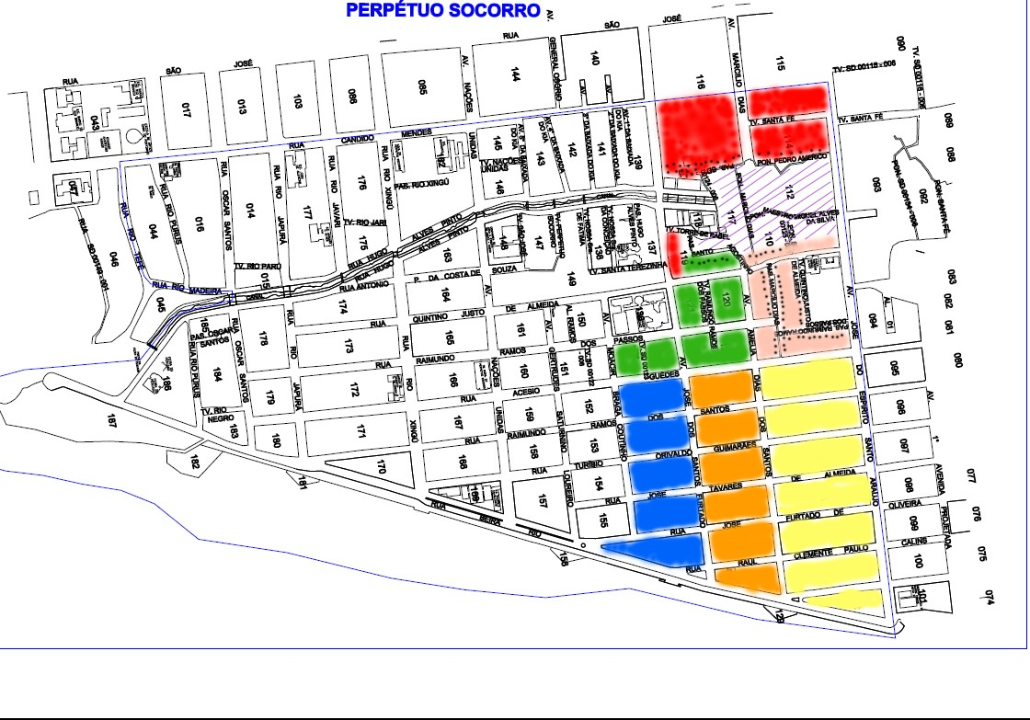
Figura 1 Mapa da área de abrangência da ESF 068 com descrição da população cadastrada na UBS Perpétuo Socorro em Macapá-AP

Slide 6
Situação da Ação Programática antes da Intervenção
Havia uma baixa adesão ao pré-natal
As gestantes e puérperas não começavam o acompanhamento no tempo certo.
As gestantes não tinham atendimento com dentista.
Não existia busca ativa de gestantes faltosas.
Os usuários não conheciam as ofertas do SUS para avaliação pré-concepcional e programa de planejamento familiar.

Slide 7
Objetivo Geral
Melhorar a atenção ao pré-natal e puerpério na UBS Perpétuo Socorro, Macapá/AP.
.

Slide 8
Metodologia
→ Desenvolver ações em quatro eixos programáticos:
Monitoramento e avaliação.
Organização e gestão dos serviços.
Engajamento público.
Qualificação da pratica clinica.

Slide 9
Logística
Protocolo Caderno de Atenção Básica 32 Atenção ao Pré-natal de Baixo Risco, de 2012.
Instrumentos de Registros Específicos
Ficha-espelho e Planilha de Coleta de Dados, prontuário clínico, cartão de grávidas, cartão de vacinas.

Slide 10
Objetivos, Metas e Resultados
Objetivo 1: Ampliar a cobertura do Programa de Pré-Natal e Puerpério
Objetivo 2. Melhorar a qualidade da atenção ao Pré-Natal e Puerpério
Objetivo 3. Melhorar a adesão ao Programa de Pré-Natal e Puerpério
Objetivo 4. Melhorar o registro do Programa de Pré-Natal e Puerpério
Objetivo 5. Realizar avaliação de risco
Objetivo 6. Promover a saúde no pré-natal.

Slide 11
Objetivo 1.
Ampliar a cobertura do Programa de Pré-Natal e Puerpério.
Meta 1.1. Alcançar 100% de cobertura das gestantes cadastradas no Programa de Pré-natal e Puerpério da UBS
Resultados:
Mês 1_16 (57,1 %) Mês 2_22 (78,6%) Mês 3_23 (82,1 %)
Figura 3 Gráfico Proporção de gestantes cadastradas no Programa de Pré-Natal e Puerpério na UBS Perpétuo Socorro, Macapá/AP.2015

Slide 12
Objetivo 1.
Ampliar a cobertura do Programa de Pré-Natal e Puerpério.
Meta 1.2. Garantir a 100% das puérperas cadastradas no programa de Pré-Natal e Puerpério da UBS consulta puerperal antes dos 42 dias após o parto.
Resultados:
Mês 1_6 (100 %) Mês 2_2 (100 %) Mês 3_1 (100 %)

Slide 13
Objetivo 2.
Melhorar a qualidade da atenção ao pré-natal e puerpério realizado na Unidade.
Meta 2.1- Garantir a 100% das gestantes o ingresso no Programa de Pré-Natal no primeiro trimestre de gestação.
Resultados:
Mês 1_ 14 (87,5%) Mês 2_19 (86,4%) Mês 3_20 (87 %)
Figura 4 Gráfico Proporção de gestantes com ingresso no primeiro trimestre de gestação na UBS Perpétuo Socorro, Macapá/AP.2015

Slide 14
Meta 2.2- Realizar pelo menos um exame ginecológico por trimestre em 100% das gestantes
Resultados:
Mês 1_ 16 (100%) Mês 2_22 (100%) Mês 3_23 (100%)
Meta 2.3- Realizar pelo menos um exame de mamas em 100% das gestantes.
Resultados:
Mês 1_ 16 (100%) Mês 2_22 (100%) Mês 3_23 (100%)
Meta 2.4. Solicitar todos os exames laboratoriais definidos pelo protocolo a 100% das gestantes.
Resultados:
Mês 1_ 16 (100%) Mês 2_22 (100%) Mês 3_23 (100%)

Slide 15
Objetivo 2.
Melhorar a qualidade da atenção ao pré-natal e puerpério realizado na Unidade
Meta 2.5 - Garantir a 100% das gestantes a prescrição de sulfato ferroso e ácido fólico conforme protocolo.
Resultados:
Mês 1_ 16 (100%) Mês 2_22 (100%) Mês 3_23 (100%)
Meta 2.6 - Garantir que 100% das gestantes estejam com vacina antitetânica e contra a difteria em dia.
Meta 2.7 - Garantir que 100% das gestantes estejam com vacina contra hepatite B em dia.
Resultados:
Mês 1_ 16 (100%) Mês 2_22 (100%) Mês 3_23 (100%)

Slide 16
Objetivo 2.
Melhorar a qualidade da atenção ao pré-natal e puerpério realizado na Unidade
Meta 2.8 Garantir a primeira consulta odontológica programática para 100% das gestantes
Figura 5 Gráfico Proporção de gestantes com primeira consulta odontológica programática na UBS Perpétuo Socorro, Macapá/AP.2015
Resultados:
Mês 1_ 2 (11.8%) Mês 2_ 6 (27,3 %) Mês 3_5 (21,7 %)

Slide 17
Objetivo 2.
Melhorar a qualidade da atenção ao pré-natal e puerpério realizado na Unidade
Meta 2.9 - Examinar as mamas em 100% das puérperas cadastradas no Programa de Pré-Natal e Puerpério.
Meta 2.10- Examinar o abdome em 100% das puérperas cadastradas no Programa de Pré-Natal e Puerpério.
Meta 2.11 - Realizar exame ginecológico em 100% das puérperas cadastradas no Programa de Pré-Natal e Puerpério.
Resultados:
Mês 1_ 6 (100%) Mês 2_2 (100%) Mês 3_1 (100%)

Slide 18
Objetivo 2.
Melhorar a qualidade da atenção ao pré-natal e puerpério realizado na Unidade
Meta 2.12 - Avaliar o estado psíquico em 100% das puérperas cadastradas no Programa de Pré-Natal e Puerpério.
Resultados:
Mês 1_ 5 (83,3 %) Mês 2_ 2 (100 %) Mês 3_1 (100 %)
Figura 6 Gráfico Proporção de puérperas com avaliação do estado psíquico durante o puerpério na UBS Perpétuo Socorro, Macapá/AP.2015

Slide 19
Objetivo 2.
Melhorar a qualidade da atenção ao pré-natal e puerpério realizado na Unidade
Meta 2.13 - Avaliar intercorrências em 100% das puérperas cadastradas no Programa de Pré-Natal e Puerpério
Meta 2.14 - Prescrever a 100% das puérperas um dos métodos de anticoncepção.
Resultados:
Mês 1_ 6 (100%) Mês 2_2 (100%) Mês 3_1 (100%)

Slide 20
3. Melhorar a adesão ao Programa de Pré-Natal e Puerpério.
Meta 3.1 - Realizar busca ativa de 100% das gestantes faltosas às consultas de pré-natal.
Resultados:
Mês 1_ 0
Mês 2 e 3 1 (100
Figura 6 Gráfico Proporção de puérperas com avaliação do estado psíquico durante o puerpério na UBS Perpétuo Socorro, Macapá/AP.2015
No segundo mês tivemos 1 gestante faltosa e no terceiro mês esta mesma se manteve totalizando o 100 % das faltosa nos dois meses, o que significa que atingimos nossa meta .

Slide 21
3. Melhorar a adesão ao Programa de Pré-Natal e Puerpério.
Meta 3.2 Realizar busca ativa em 100% das puérperas que não fizeram a consulta de puerpério até 30 dias após o parto.
Resultados:
Mês 1_ 2 (100%)
Figura 8 Gráfico Proporção de puérperas que não fizeram a consulta de puerpério até 30 dias após o parto e que foram buscadas pelo serviço, na UBS Perpétuo Socorro, Macapá/AP.2015
Neste indicador conseguimos alcançar 100% no primeiro mês onde captamos 3 puerperas na área, das quais 2 delas estavam já em atraso para a consulta de puerpério onde já tinha passado mais de 30 dias de ter ocorrido o parto.

Slide 22
Objetivo 4. Melhorar o registro do Programa de Pré-Natal e Puerpério.
Meta 4.1 Manter registro na ficha de acompanhamento/espelho de pré-natal em 100% das gestantes.
Resultados:
Mês 1_ 16 (100%) Mês 2_22 (100%) Mês 3_23 (100%)
Meta 4.2 Manter registro na ficha de acompanhamento do Programa de Pré-Natal e Puerpério 100% das puérperas.
Resultados:
Mês 1_ 6 (100%) Mês 2_2 (100%) Mês 3_1 (100%)

Slide 23
5. Realizar avaliação de risco.
Meta 5.1 - Avaliar risco gestacional em 100% das gestantes.
Resultados:
Mês 1_ 16 (100%) Mês 2_22 (100%) Mês 3_23 (100%)
Todas as gestantes acompanhadas neste período da intervenção, nos três meses tiveram avaliação de risco gestacional onde fora alcançada a meta de 100% nos três meses da intervenção.

Slide 24
Objetivo 6. Promover a saúde no Pré-Natal e Puerpério.
Meta 6.1 - Garantir a 100% das gestantes orientação nutricional durante a gestação
Meta 6.2 - Orientar o aleitamento materno a 100% das gestantes.
Meta 6.3 - Orientar 100% das gestantes sobre os cuidados com o recém-nascido.
Meta 6.4 - Orientar 100% das gestantes sobre anticoncepção após o parto.
Resultados:
Mês 1_ 16 (100%) Mês 2_22 (100%) Mês 3_23 (100%)

Slide 25
Objetivo 6. Promover a saúde no Pré-Natal e Puerpério.
Meta 6.5 Orientar 100% das gestantes sobre os riscos do tabagismo e do uso de álcool e drogas na gestação.
Meta 6.6. Orientar 100% das gestantes sobre higiene bucal.
.
Resultados:
Mês 1_ 16 (100%) Mês 2_22 (100%) Mês 3_23 (100%)

Slide 26
Objetivo 6. Promover a saúde no Pré-Natal e Puerpério.
Meta 6.7 - Orientar 100% das puérperas cadastradas no Programa de Pré-Natal e Puerpério sobre os cuidado do recém-nascido.
Meta 6.8 - Orientar 100% das puérperas cadastradas no Programa de Pré-Natal e Puerpério sobre aleitamento materno exclusivo.
Meta 6.9 - Orientar 100% das puérperas cadastradas no Programa de Pré-Natal e Puerpério sobre planejamento familiar
Resultados:
Mês 1_ 6 (100%) Mês 2_2 (100%) Mês 3_1 (100%)

Slide 27
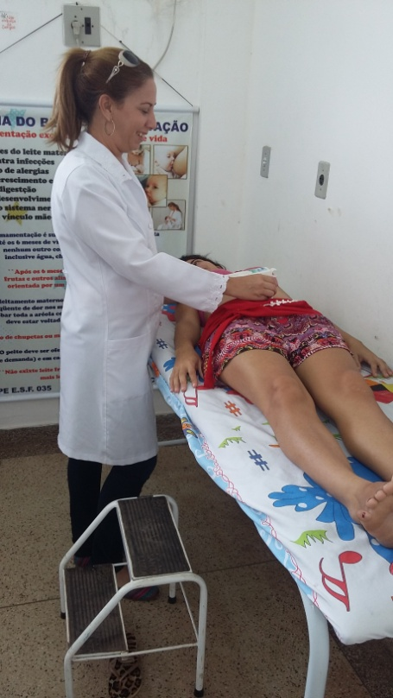
Figura 3 Fotografia de Atendimento clínico a gestante na UBS Perpétuo Socorro, Macapá/AP.2015
Notes:
Figura 3 Fotografia de Atendimento clínico a gestante na UBS Perpétuo Socorro, Macapá/AP.2015
Fonte arquivos próprios.

Slide 28
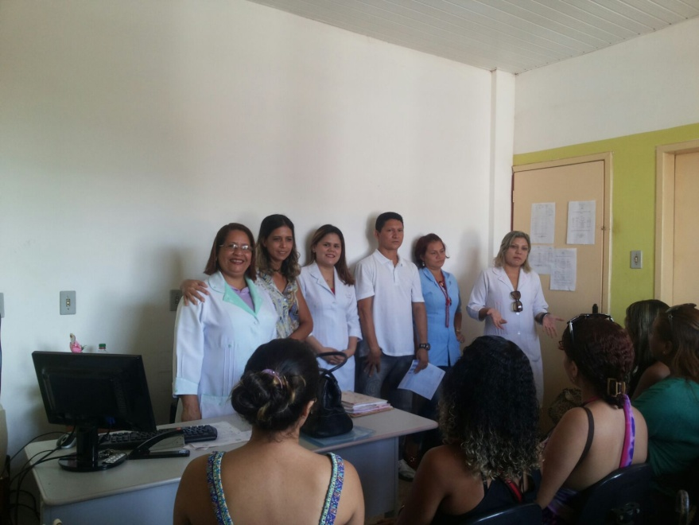
Figura 4 Fotografias de atividade de educação em saúde com a participação do NASF na UBS Perpétuo Socorro, Macapá/AP.2015

Slide 29
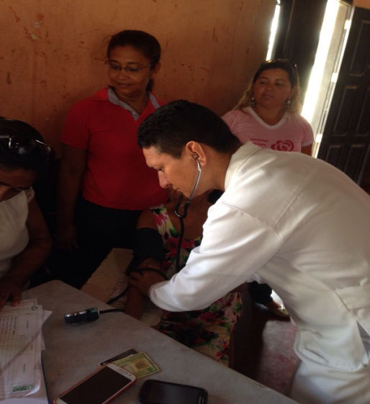
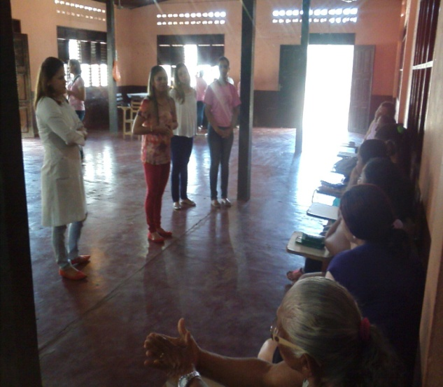
Figura 5 Fotografias de atividade de educação em saúde com a participação do NASF na Associação de Moradores da área da UBS Perpétuo Socorro, Macapá/AP.2015

Slide 30
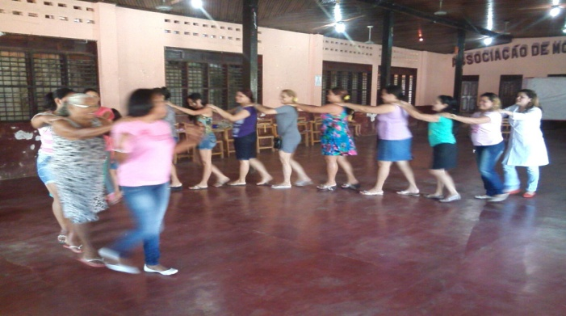
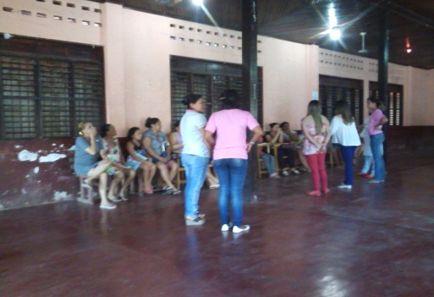
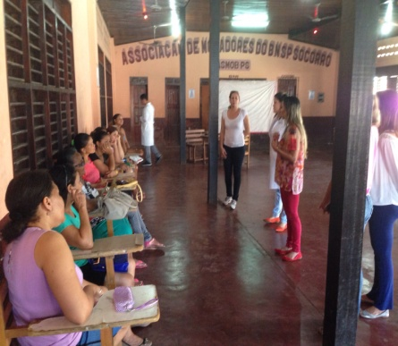
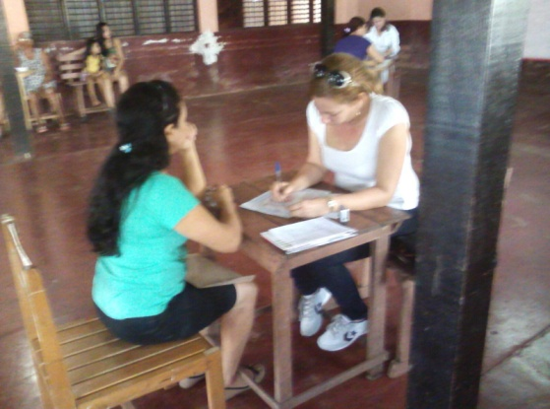
Figura 6 Fotografias de atividade de educação em saúde com a participação do NASF na Associação de Moradores da área da UBS Perpétuo Socorro, Macapá/AP.2015

Slide 31
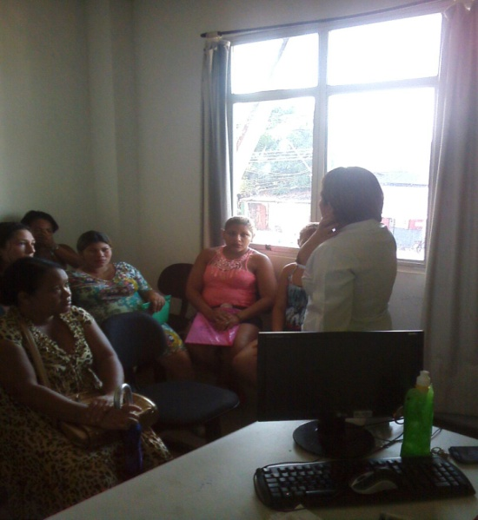
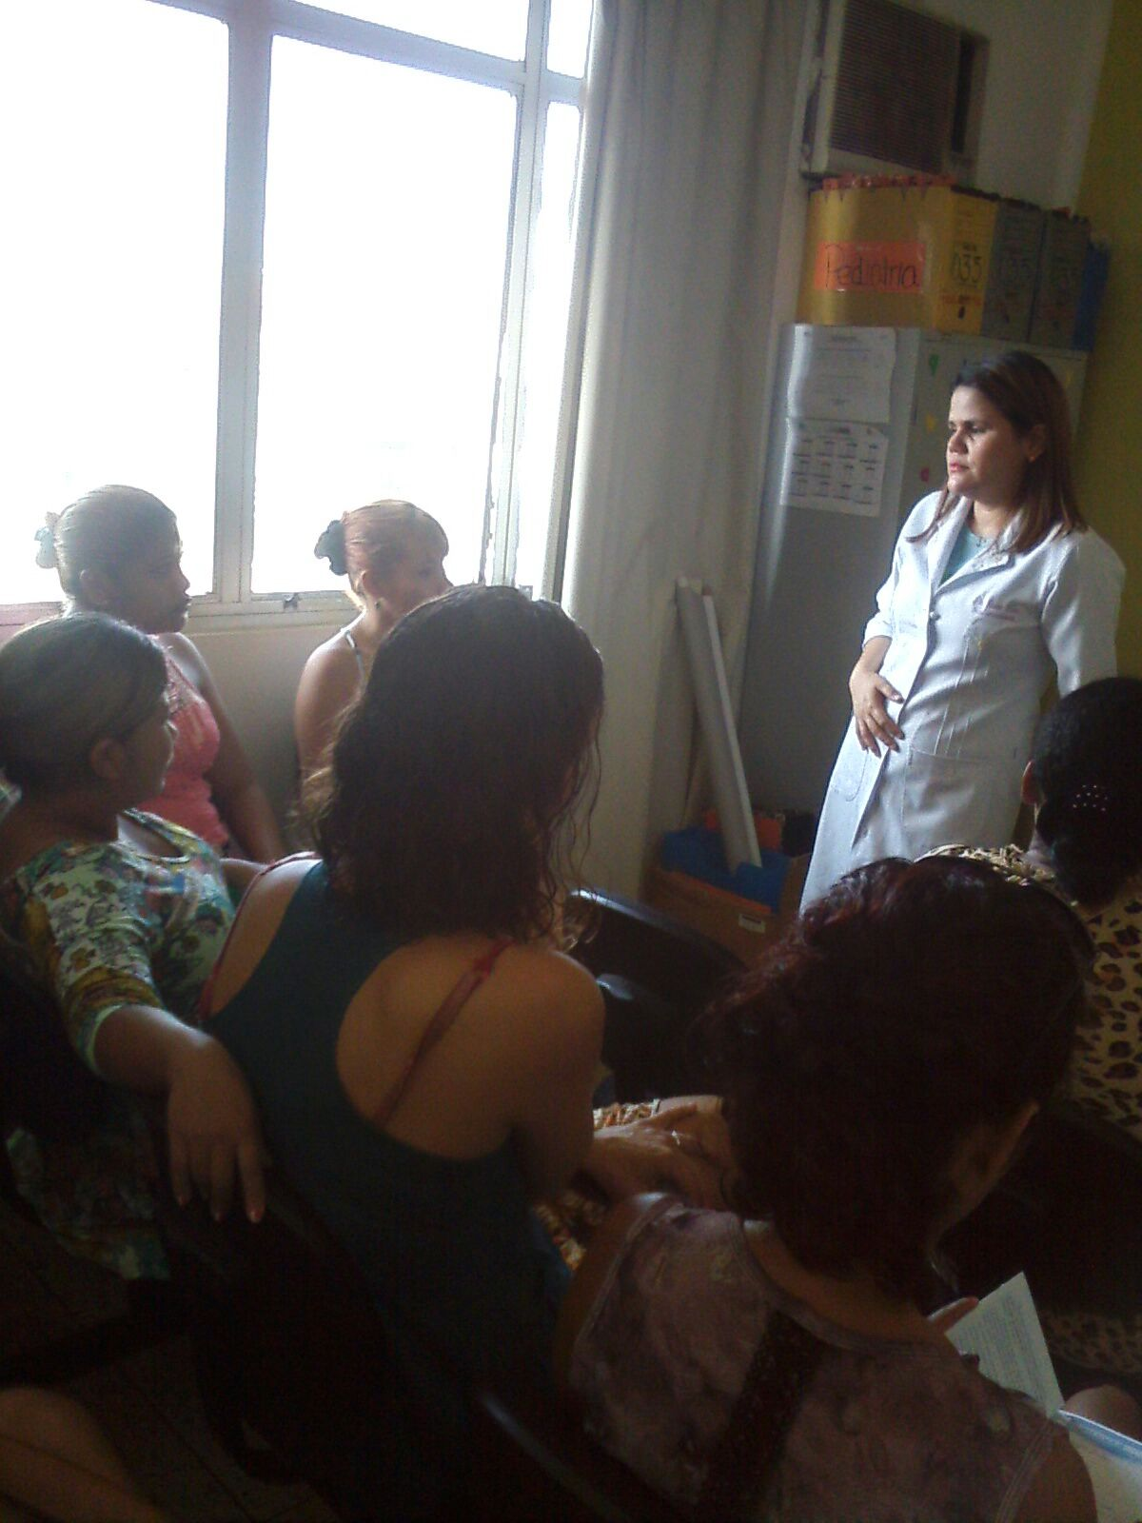
Figura 7 Fotografias de atividade de educação em saúde com Grupo de Gestantes na UBS Perpétuo Socorro, Macapá/AP.2015

Slide 32
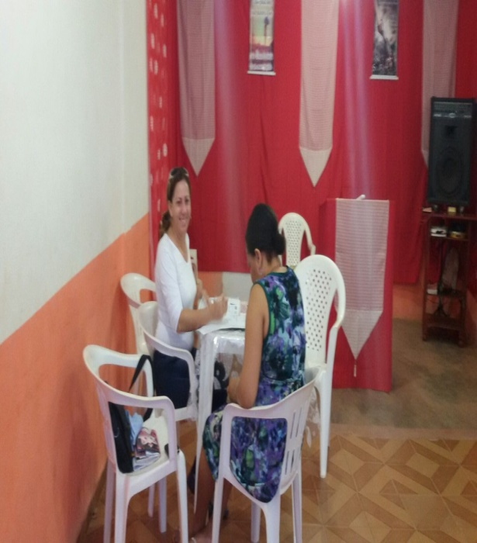
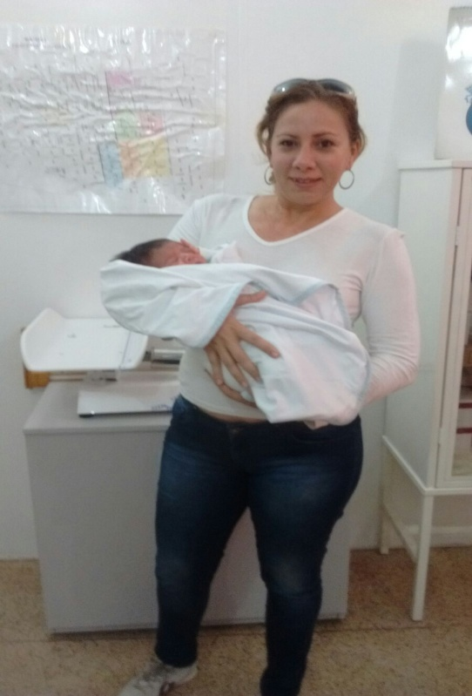
Figura 8 Fotografias de Atendimento clínico a puerpera e RN na UBS Perpétuo Socorro, Macapá/AP.2015

Slide 33
Discussão
Qual o significado dos resultados obtidos para a comunidade ?
O impacto positivo.
Participaram nas palestras educativas
Ficaram interessados no programa pré-natal E puerpério
Surpreendidos pelo serviço com qualidade
Prioridade para serem atendidas
Importância deste para A saúde das gestantes E puérperas E as crianças que nasceriam.
Entender seus direitos ao conhecer A “carta dos direitos dos usuários do SUS’’
Sobre O direito A solicitar E receber segunda via do seu prontuário clínico.

Slide 34
Discussão
Qual o significado dos resultados obtidos para a Equipe
Capacitação da equipe.
Maior qualificação no atendimento clínico no pré-natal e puerpério.
Engajar o NASF.
Integração das equipes da UBS e compromisso de todos com este propósito.
Ganhou a aprendizagem de trabalhar e buscar a solução dos problemas em conjunto.
Propiciou a ampliação da cobertura do pré-natal e puerpério.
Elevou a qualidade dos registros .

Slide 35
A intervenção está incorporada à rotina do serviço.
Próximas ações:
Manter a satisfação dos nossos usuários :
Cada dia estar mais perto do povo e serviço com qualidade .
Faremos informes e relatórios para os gestores:
Recomendando soluções
Dificuldades identificadas
Exigir o fornecimento de insumos e materiais.
Oferecer a nossa experiência e ajuda para incluir em nosso trabalho as demais equipes de saúde da UBS .
Aplicaremos este sistema de trabalho integral em outra ação programática prioritária e que precisam ser reestruturadas e organizadas conforme sugere o MS, por exemplo, o programa de saúde á criança.

Slide 36
Reﬂexão crítica sobre meu processo pessoal de aprendizagem e o significado do curso para minha prática profissional.
A modalidade de educação a distância foi muito interessante.
Foi possível pôr em prática os conhecimentos adquiridos.
Da língua mudou o jeito de me comunicar com os usuários, colegas e da escrita nos prontuários na minha pratica clinica diária.

Slide 37
Somei conhecimentos da população e aos integrantes da equipe e meus conhecimentos sobre esta ação também aprofundaram-se.
Aprendemos a criar e traçar metas e objetivos que queríamos conseguir para melhorar os atendimentos, logo converter essas ideias em ações concretas.
Tem sido uma experiência diferente, que tem como resultado final o mais importante, uma atenção de saúde integral, humanizada e de qualidade no programa Pré-natal e Puerpério.

Slide 38
OBRIGADA !

